Slide 1
Calcular la pensión en dos pasos

Slide 2
Quien más y quien menos ha pensado en su jubilación y en el momento de dejar el trabajo. Un buen ejercicio para hacerlo con los pies sobre la tierra es calcular la pensión pública que te quedará llegado el momento.
Calcular pensión pública no es tan difícil como muchos piensan y para quien le resulte complicada la aritmética, existen calculadoras que le pueden ayudar con la tarea. Sin embargo, nunca está de más saber cómo se llega a esa cifra, cómo se calcula la jubilación que cobraremos.
Existen dos variables que debemos tener en cuenta para calcular la pensión.

Slide 3
La primera es el periodo cotizado
La segunda las aportaciones realizadas a la Seguridad Social durante ese periodo. La carrera de cotización se mueve de forma paralela a la vida laboral, por lo que las aportaciones estarán estrechamente ligadas al salario que cobres, especialmente para los trabajadores por cuenta ajena -luego abordaremos el caso de los autónomos-.
Antes de seguir adelante con las bases para el cálculo de la pensión, conviene recordar:

Slide 4
existen dos tipos de pensiones:
contributiva tienen derecho los trabajadores que han cotizado en cualquier régimen durante más de quince años, estando dos de ellos dentro de los últimos quince años antes de la jubilación
no contributiva. se reserva para quienes no ha alcanzado esos 15 años y para los casos de invalidez.
En ambos casos cobrarás tu pensión, pero la cuantía a percibir y sus implicaciones fiscales pueden ser diferentes.

Slide 5
¿Cuándo podrás cobrar la pensión?
Lo primero que debemos saber al calcular la pensión es cuándo podremos acceder a ella. Las leyes son muy claras y estrictas respecto a la edad de jubilación y el momento en el que un ciudadano puede cobrar el dinero de la Seguridad Social.
Hasta la reforma de las pensiones la edad de jubilación legal estaba fijada en los 65 años, pero tras los cambios legislativos se eleva hasta los 67 años o a los 65 años con 38,5 años cotizados. A partir de entonces el aumento se llevará a cabo de la siguiente forma hasta finalizar en 2027 con 67 años como edad de jubilación.

Slide 6
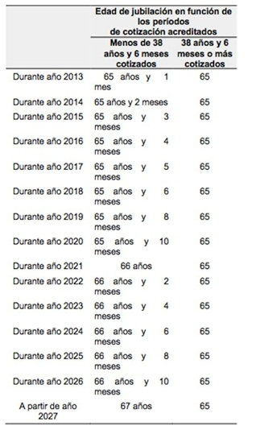
La siguiente tabla, cortesía de El Blog Salmón, ilustra el proceso:

Slide 7
En este punto conviene aclarar que la mujer u hombre que tenga que dejar su puesto de trabajo para cuidar a sus hijos tendrá una cotización extraordinaria a la Seguridad Social hasta un máximo de 2 años, por lo que podrá aplicar este beneficio hasta su tercer hijo.
En cualquier caso, la edad legal de jubilación sólo sirve para decirnos cuándo nos podremos jubilar legalmente, no la cuantía de pensión que cobraremos. Para eso hay que acudir, como ya hemos dicho a los años cotizados y al salario percibido.

Slide 8

Calculando la pensión
indicado que el tiempo de cotización a la Seguridad Social y la base sobre la que hayas cotizado determinarán cuánto cobrarás, cuál será el montante de tu jubilación pública.
Ya hemos

Slide 9
La base reguladora
Empezaremos con el salario percibido, o lo que es lo mismo, la base reguladora sobre la que se calculará la pensión. Es la media aritmética de las bases de cotización de los últimos quince años cotizados, pero sin pagas extras y actualizando las cifras en función del IPC.

Slide 10
La reforma de las pensiones también introdujo novedades en este punto que conviene tener en cuenta. Y es que como ocurrió con la edad de jubilación, la base reguladora irá aumentando progresivamente hasta alcanzar el 2022 los 25 años.
El proceso comenzó en 2013 y el objetivo es que a largo plazo se tenga en cuenta un periodo de 25 años para calcular la base reguladora.

Slide 11
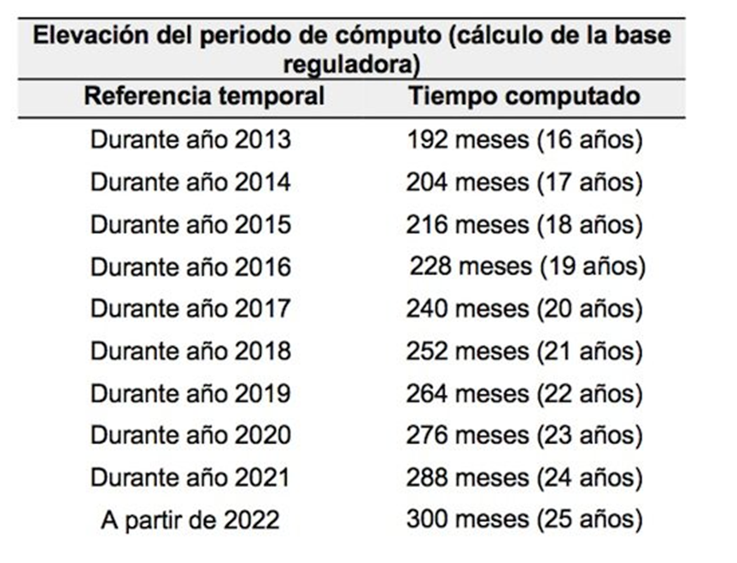
Instituto Nacional de Estadística dispone de una herramienta para actualizar rentas

Slide 12
En el caso de la jubilación en 2020 se usarán 23 años
Los años cotizados
Sobre la base reguladora resultante habrá que aplicar una serie de coeficientes reductores para quienes se jubilan antes de los 65 y tres meses en 2015 y para quienes lo hacen sin haber cotizado los años necesarios. Y es que 18 son los años mínimos en 2015 para cobrar la pensión contributiva, pero quienes deseen cobrar el 100% deberán cotizar 35 años para jubilarse a los 67 años y 38,5 para jubilarse a los 65. La siguiente tabla muestra el porcentaje de pensión actual a cobrar en función de la base reguladora:

Slide 13
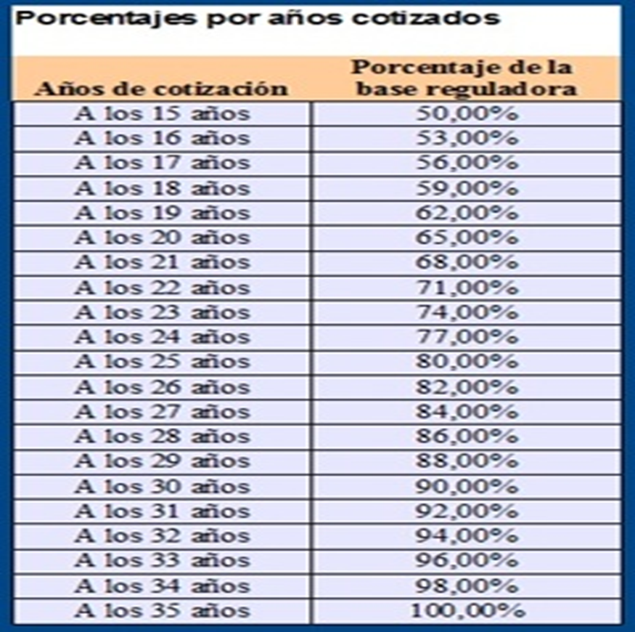

Slide 14
Así, por ejemplo, una persona con una base reguladora de 1.000 euros pero que sólo hubiese cotizado 30 años debería conformarse con una pensión de 900 antes de aplicar otros reductores.
Adicionalmente quienes extiendan voluntariamente su vida laboral recibirán un 2% adicional por cada año completo.
Expresado de otra forma:
Tiempo de cotización | Porcentaje | Total
Primeros 180 meses (15 años) | 50% | 50%
Por cada mes entre el mes 181 hasta el 343 | 0,21% | 34,23%
Por cada mes entre el mes 344 y el 426 | 0,19% | 15,77%
A partir del mes 426 | 100% | 100%

Slide 15
Pensión máxima y mínima
La cuantía máxima de las pensiones públicas para el año 2020 es de 2.683,34 euros al mes o de 37.231,74€ euros al año. Si se reciben dos pensiones de la misma naturaleza, la suma de éstas no puede superar el tope máximo.

Slide 16
El Cálculo a realizar es el siguiente:
se divide por 210 (resultado de multiplicar 15 años por 14 pagas) la cifra de las bases de cotización del trabajador durante los 180 últimos meses de cotización, lo que significan los últimos 15 años de su vida laboral, tomándose los 24 últimos meses por su valor nominal a valor euros, y los otros 156 meses por los valores corrientes actualizados a la inflación generada hasta los 24 últimos meses. Mientras que la inflación a considerar se tomará en cuenta la registrada oficialmente por Estadística.

